Slide 1



SINH HOC 10 – CANH DIEU
BÀI 10 - SỰ CHUYỂN HÓA NĂNG LƯỢNG VÀ ENZYME

Slide 2


NỘI DUNG
I. Năng lượng và sự chuyển hóa năng lượng ở tế bào
1. Các dạng năng lượng trong tế bào
2. Sự chuyển hóa năng lượng trong tế bào
3. ATP – “đồng tiền” năng lượng
II. Enzyme
1. Khái niệm và vai trò của enzyme
2. Cấu trúc và cơ chế tác động
3. Các yếu tố ảnh hưởng đến hoạt động xúc tác của enzyme
III. Thực hành
1. Ảnh hưởng của nhiệt độ đến hoạt tính của amylase
2. Ảnh hưởng của độ pH đến hoạt tính của amylase

Slide 3

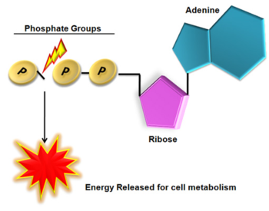
I. Năng lượng và sự chuyển hóa NL trong tế bào
1. Các dạng năng lượng trong tế bào
Năng lượng hóa học là năng lượng dự trữ trong các liên kết hóa học.
VD: ATP, NADPH…

Slide 4
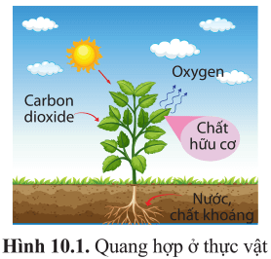
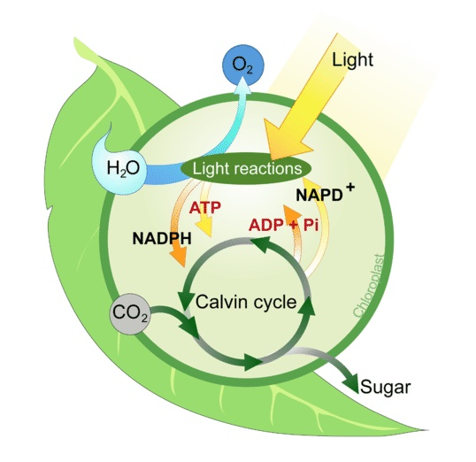
I. Năng lượng và sự chuyển hóa NL trong tế bào
1. Các dạng năng lượng trong tế bào
Quá trình quang hợp ở thực vật sử dụng ánh sáng để làm gì?
Năng lượng được chuyển hóa từ dạng nào sang dạng nào?

Slide 5

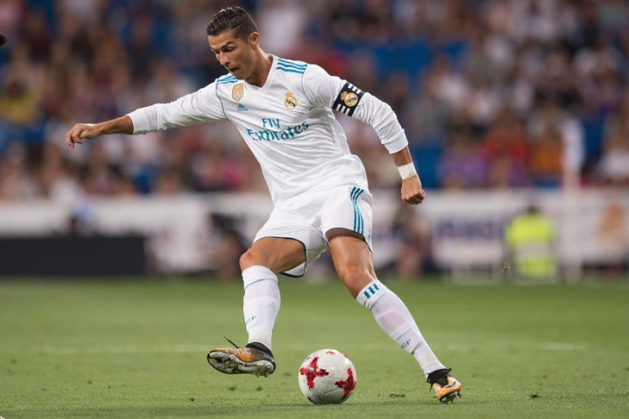
Hoạt động vận động như các cầu thủ bóng đá cần tiêu tốn rất nhiều năng lượng. Vậy nguồn năng lượng đó đã được lấy từ đâu và chuyển đổi thành dạng nào để tế bào và cơ thể sử dụng ngay khi cần thiết?

Slide 6
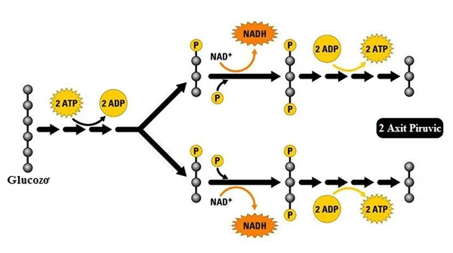
I. Năng lượng và sự chuyển hóa NL trong tế bào
2. Sự chuyển hóa năng lượng trong tế bào
Sự chuyển hóa năng lượng trong tế bào là quá trình biến đổi năng lượng từ dạng này sang dạng khác, từ năng lượng trong hợp chất này thành năng lượng trong hợp chất khác.
VD: Năng lượng trong ATP ➔ Năng lượng cơ học…
Glucose ➔ pyruvic acid + 2NADH + 2ATP (NADH và ATP là năng lượng hóa học)
Trong hoạt động phân giải glucose, năng lượng được chuyển hóa như thế nào?

Slide 7
I. Năng lượng và sự chuyển hóa NL trong tế bào
3. ATP – “đồng tiền” năng lượng
ATP là nucleotide có 3 gốc photphate – là “đồng tiền” năng lượng của tế bào.
Khi ATP bị phân giải, năng lượng được cung cấp cho các hoạt động của tế bào.
ATP được tổng hợp từ sự chuyển hóa năng lượng trong quá trình phân giải các chất.

Slide 8
II - Enzyme
1. Khái niệm và vai trò của enzyme
Enzyme là chất xúc tác sinh học đặc hiệu làm tăng tốc độ phản ứng, không bị biến đổi sau khi kết thúc phản ứng.
Ví dụ:
200mL dung dịch tinh bột đường = 1 giờ
Nhai cơm (tinh bột) đường = 5 phút
Xúc tác HCl 1N
Xúc tác amylase

Slide 9

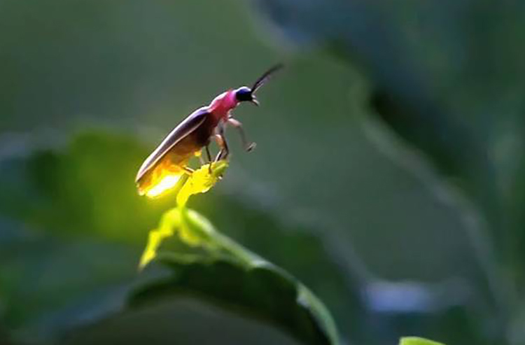


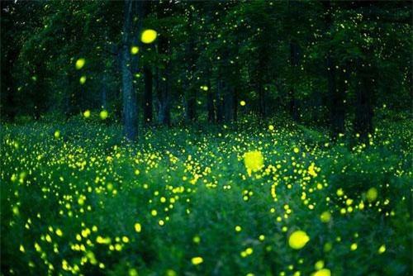
luciferase
Luciferin + O2 + ATP
Oxyluciferin + CO2 + AMP + PP + Ánh sáng
Write a caption for the photos.

Slide 10
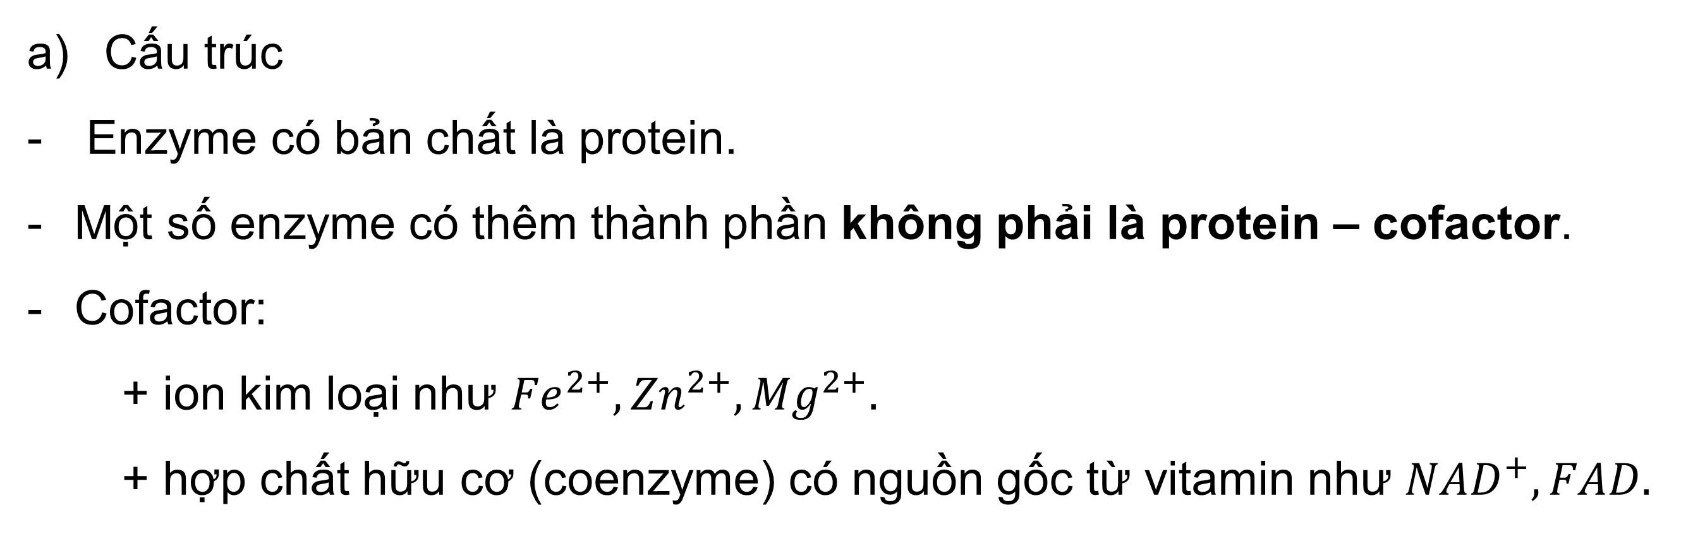
II - Enzyme
2. Cấu trúc và cơ chế tác động
Cấu trúc
Enzyme có bản chất là protein.
Một số enzyme có thêm thành phần không phải là protein – cofactor.
Cofactor:
+ ion kim loại như ${Fe}^{2+}, {Zn}^{2+}, {Mg}^{2+}.$
+ hợp chất hữu cơ (coenzyme) có nguồn gốc từ vitamin như ${NAD}^{+}, FAD.$

Slide 11
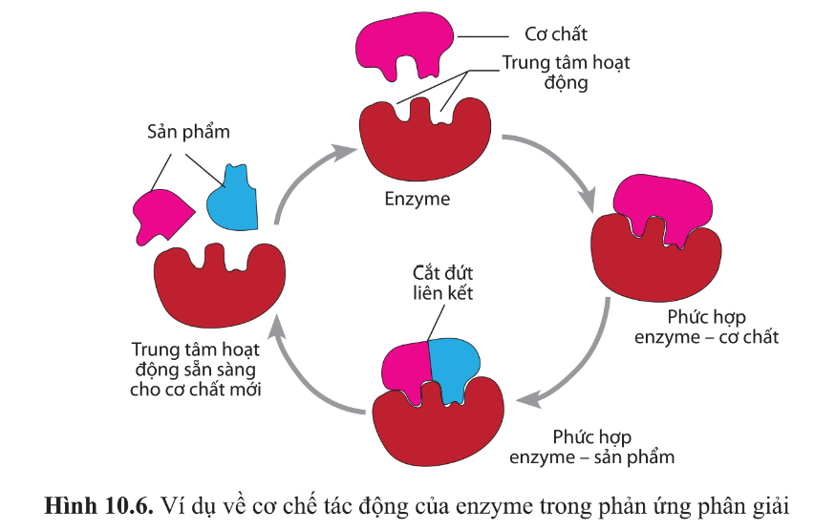
II - Enzyme
2. Cấu trúc và cơ chế tác động
Mô tả ba bước cơ bản trong cơ chế tác động của enzyme đến phản ứng mà nó xúc tác.
Cơ chế
Cơm
Đường
Khi nhai kĩ cơm ta thấy có vị ngọt. Hãy giải thích các giai đoạn trogn cơ chế tác động của amylase nước bọt.
Enzyme amylase
Phản ứng của enzyme xúc tác như thế nào khi trung tâm hoạt động của enzyme bị thay đổi hình dạng không phù hợp với cơ chất?

Slide 12
II - Enzyme
2. Cấu trúc và cơ chế tác động
Cơ chế: gồm 3 bước
Bước 1: Enzyme liên kết với cơ chất tại trung tâm hoạt động tạo thành phức hợp enzyme – cơ chất.
Bước 2: Enzyme xúc tác biến cơ chất thành sản phẩm ➔ phức hợp enzyme – sản phẩm.
Bước 3: Sản phẩm tách khỏi enzyme.

Slide 13
II - Enzyme
3. Các yếu tố ánh hưởng đến hoạt động xúc tác của enzyme

Slide 14



Thank you!
Write a closing statement or call-to-action here.

